Slide 1
Experiment report
移动TotemDB实验
小组成员：蔡欣梦 杨欣然 谢彩云
汇报人：蔡欣梦

Slide 2
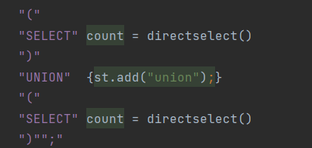

TASK01 - UNION
拼接SELECT完成UNION选择
(SELECT name AS names,age AS births,salary AS salarys FROM company WHERE name="aa")
UNION
(SELECT name AS names,age AS births,salary AS salarys FROM compan WHERE age=30);

Slide 3
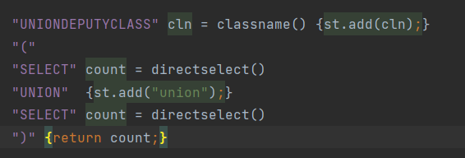
TASK01 - UNION
名称 | 含义
deputyid | 代理类id
originid | 原类id1
originid2 | 原类id2
deputyrule | 代理规则1
deputyrule2 | 代理规则2
CREATE UNIONDEPUTYCLASS person
(SELECT n1 AS names,birth AS births FROM school WHERE n1="gg"
UNION
SELECT n1 AS names,birth AS births FROM campus WHERE age=30);

Slide 4
TASK01 - UNION
原类改变，代理类也改变
在Drop、Delete、Update、insert时进行更新迁移
1
2
5
Switch表没有储存代理类的id和原类的id，如果attr有重名，会删多了
Drop一个表的时候，UnionDeputy退化为SelectDeputy
重写Switch表，增加代理类id和原类的id，用原函数Condition帮助判断更新迁移

Slide 5
TASK03 – 轨迹地图
01
02
03
首页显示常用轨迹
并将视角中心放在当前位置
搜索地理位置，自己保存当日轨迹，并显示该条轨迹
可以点击想要查看的轨迹，回忆当天的行程
常用轨迹
轨迹输入
轨迹查看

Slide 6
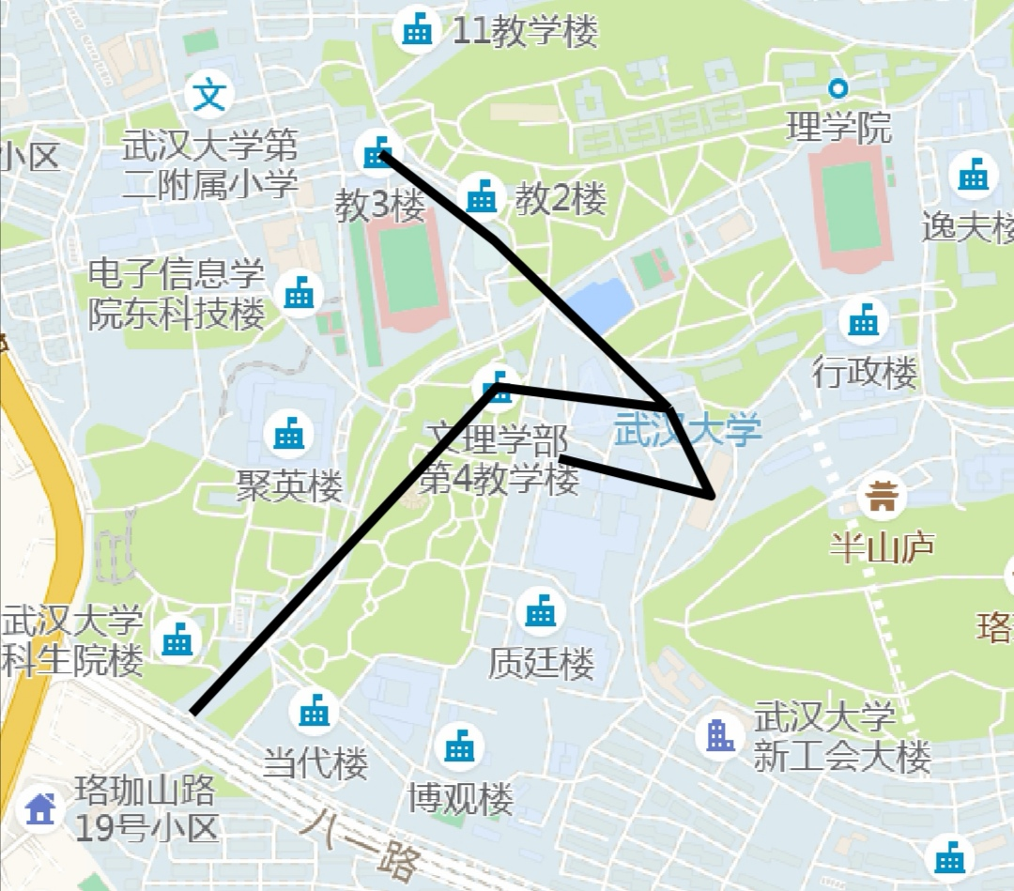
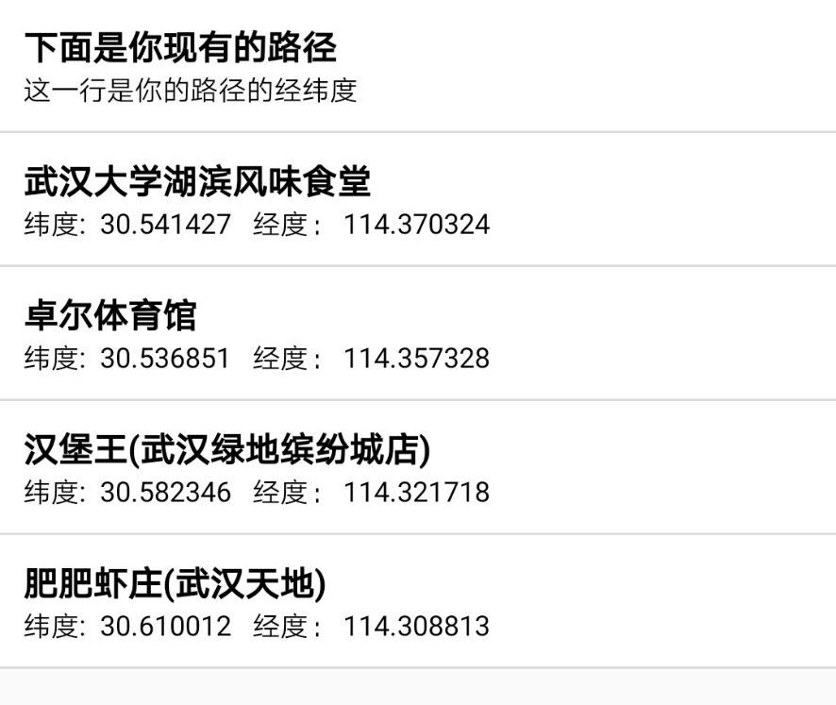
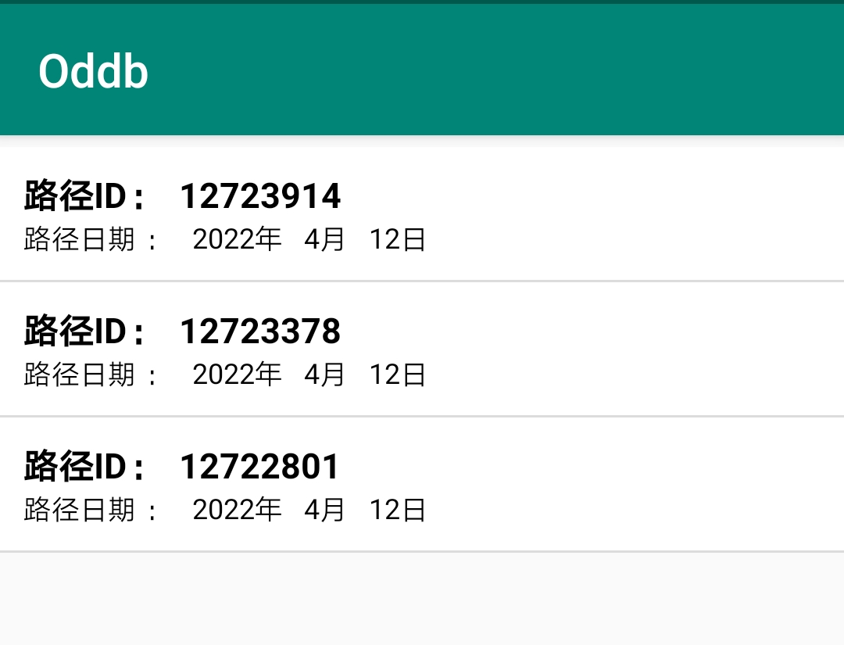
TASK03 – 轨迹地图
常用轨迹
轨迹输入
查看轨迹
Short Text Here
Short Text Here
Short Text Here

Slide 7
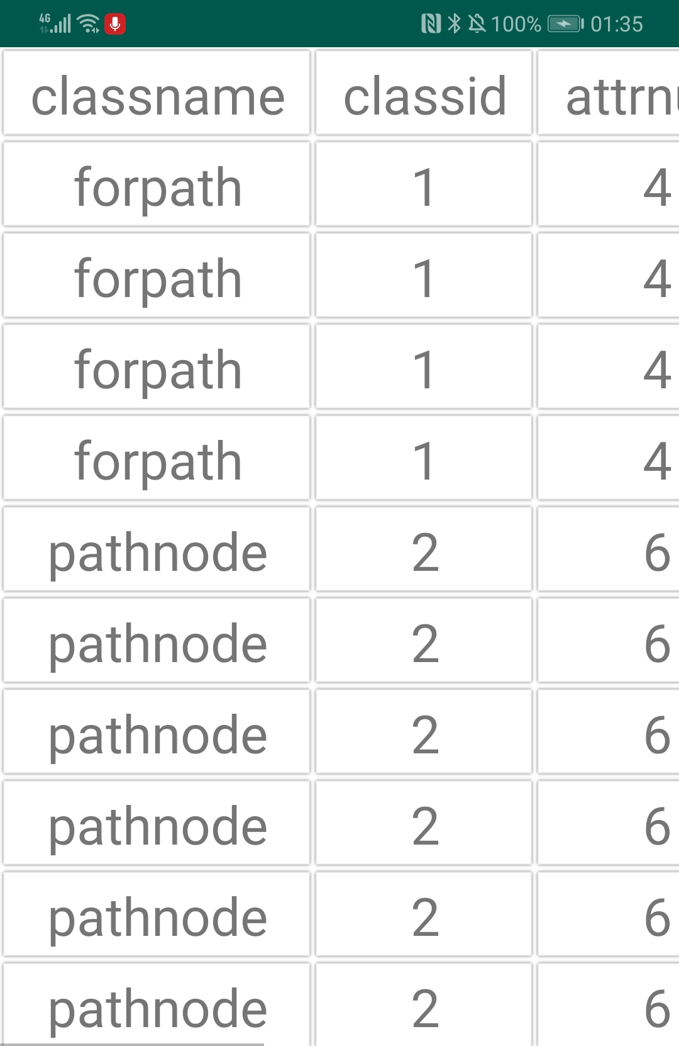
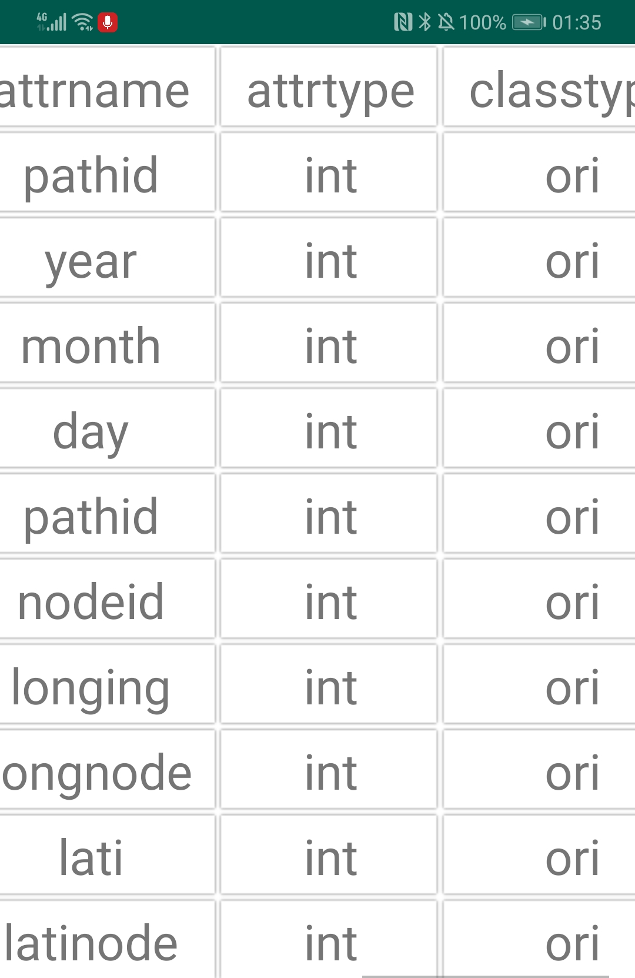
TASK03 – 轨迹地图
长时间数据存储
运用数据库，主要有两个表，一个存放路径的创建日期，路径的id，一个存放该条路径中的轨迹点。
由于数据库中不支持浮点数，所以把经纬度拆分成了小数部分和整数部分进行存储，后期调取时进行数据处理。

Slide 8
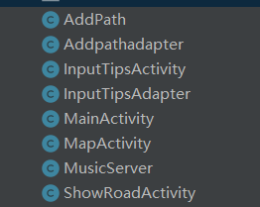
总览
MapActivity
地图主页面，完成地图轨迹的显示。
InputTips+Addpath
完成搜索添加地图的功能
ShowRoadActivity
供用户选择路径，并予以展示
Transaction类操作数据库
在地图环节调用该类操作数据库，完成数据长期存储，并且不是一定要退出才能保存数据，只要点击上传就能保存。
Notes:
https://www.ypppt.com/

Slide 9
POWERPOINT
感谢您的观看
小组成员：蔡欣梦 杨欣然 谢彩云
汇报人：蔡欣梦

